Slide 1
Ragbi Klub Pobednik MOZZART
08.12.1996. – 08.12.2013.

Slide 2
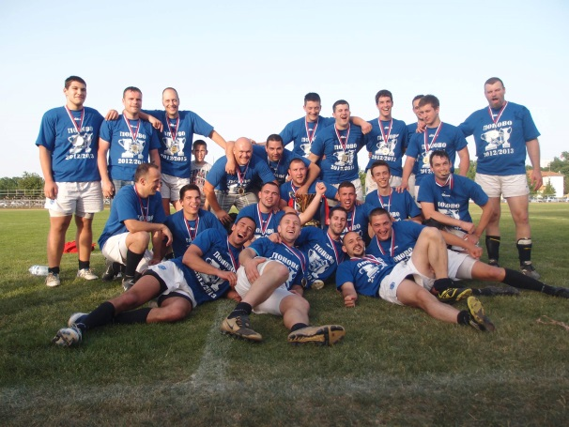
Rezultati 2013. godina
SENIORI
9. titula Prvaka Države - 7. uzastopna titula
Kup Srbije – druga godina u nizu, a 4. ukupno
Prvenstvo Srbije u Ragbiju 7
JUNIORI
Prvenstvo i Kup Srbije; Prvenstvo Srbije u Ragbiju 7
Prvenstvo i Kup Beograda
KADETI
Prvenstvo i Kup Srbije; Kup Beograda
PIONIRI
Prvenstvo i Kup Srbije; Prvenstvo i Kup Beograda
PETLIĆI
Prvenstvo i Kup Srbije; Prvenstvo i Kup Beograda

Slide 3
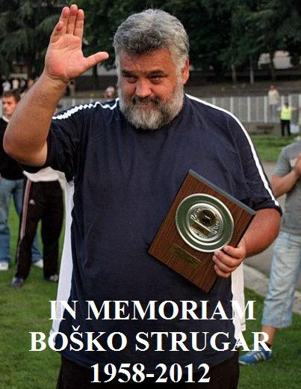
Memorijalni turnir “Boško Strugar“
Održan je Memorijalni turnir u čast osnivača, trenera i predsednika RK Pobednik, Boška Strugara
Turnir je održan u sledećim kategorijama:
Kadeti
Pioniri
Petlići
Veterani – Revijalna utakmica između RK Pobednik i RK Dinamo

Slide 4
MOZZART Beogradski Pobednik 2013.
Održan drugi medjunarodni turnir “MOZZART Beogradski Pobednik 2013.”
Turnir je održan u kategorijama Ragbi 7 Seniori i Veterani
Podršku turniru su pružili:
EVRA
Marko Protega – uručio pehar Veteranima
Vincent Deger – uručio pehar Seniorima

Slide 5
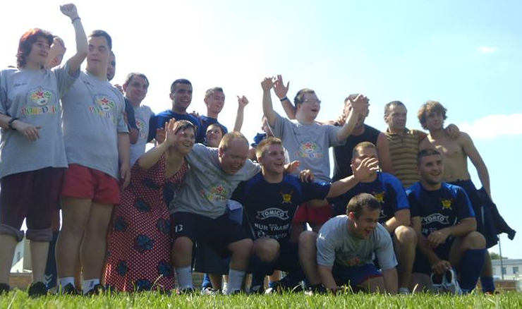
SK OSI “Pobednici"
Dodatnu ponos našem klubu dodaje rad sekcije “Pobednici”
Prva utakmica između naše dve ekipe je odigrana u sklopu turnira MOZZART Beogradski Pobednik 2013.
Naši sportisti su pokupili sve simpatije publike!

Slide 6
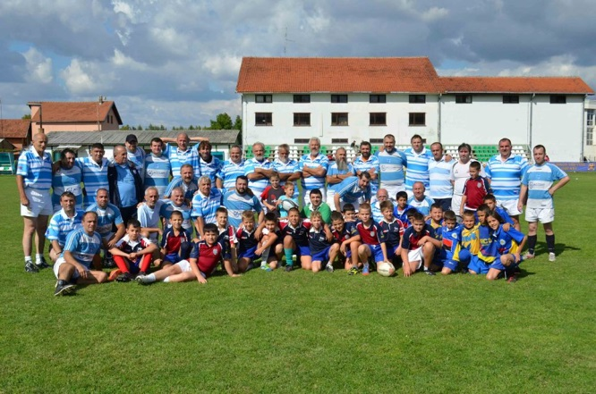
Veterani
Formirana je sekcija veterana RK Pobednik.
Učešće na dva turnira ove godine:
“MOZZART Beogradski Pobednik 2013.”
Revijalna utakmica na memorijalnom turniru “Boško Strugar”

Slide 7
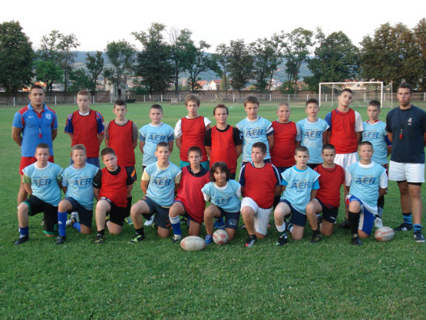
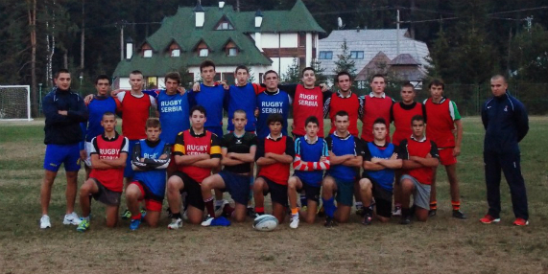
Mlađe kategorije
Tradicionalno, najbolja škola ragbija na ovim prostorima.
Ekipe pionira i kadeta su nastupile na turniru Dragon Kup u Brnu, Češka
Kadeti i Juniori na Tari
Letnje pripreme pionira u Soko Banji

Slide 8
RK Pobednik u brojevima
150 aktivnih igrača
19 osvojenih takmičenja
14 juniorskih reprezentativaca
12 seniorskih reprezentativaca
8 angažovanih trenera

Slide 9
Najbolji u 2013. godini

Slide 10
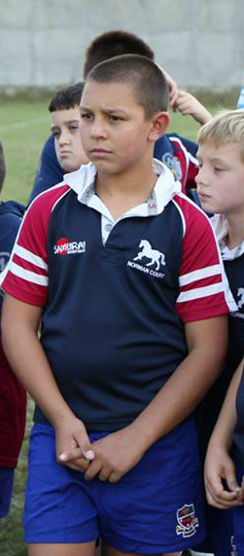
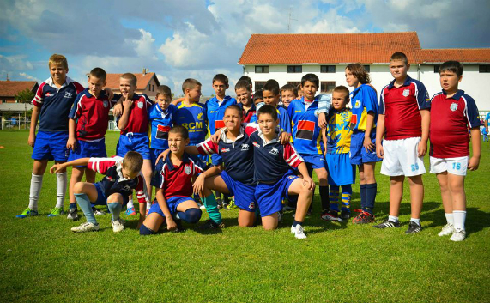
Kategorija Petlići
Nemanja Stošić

Slide 11
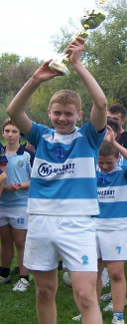
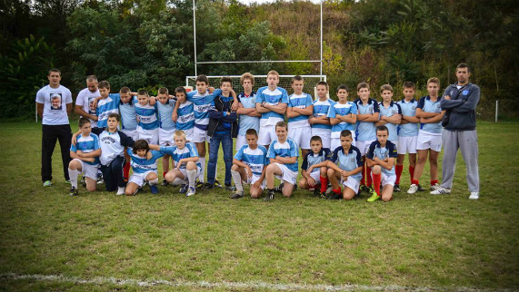
Kategorija Pioniri
Nikola Stašić

Slide 12
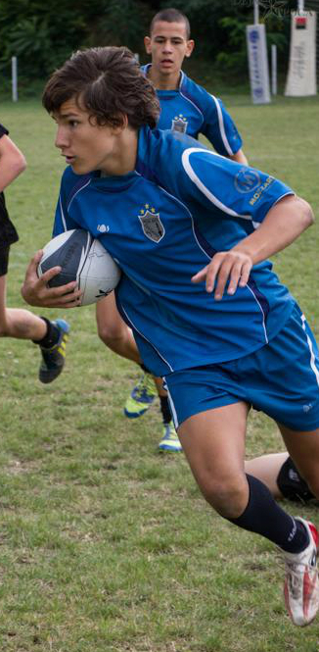
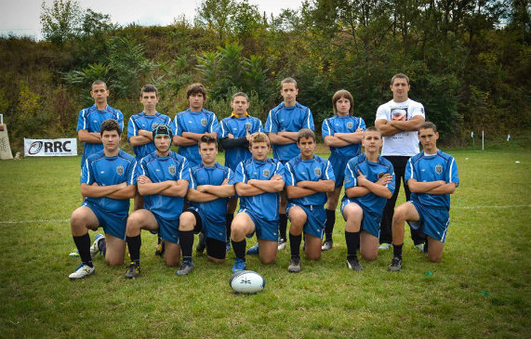
Kategorija Kadeti
Stefan Jerković

Slide 13
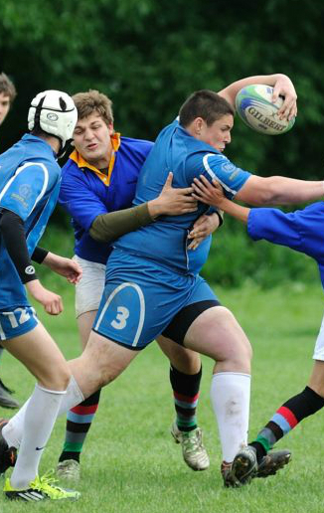
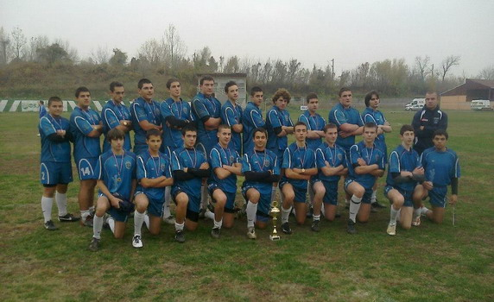
Kategorija Juniori
Dimitrije Terzić

Slide 14
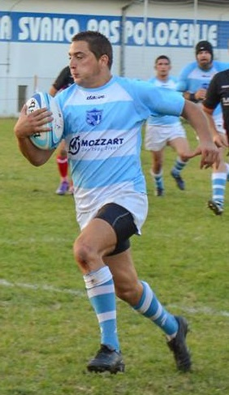
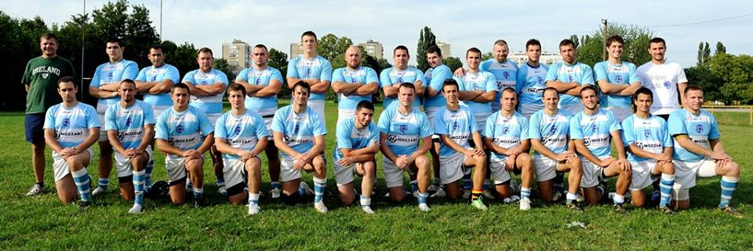
Kategorija Seniori
Milan Orlović

Slide 15
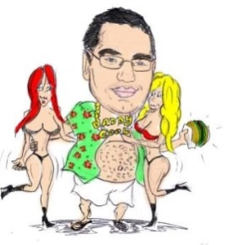
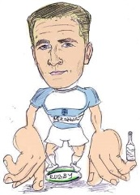
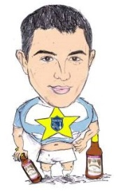
Klub 100
Broj utakmica
Broj postignutih poena
108
35
Predrag Vraneš
103
163
Marko Ristić
100
671
Milan Orlović

Slide 16
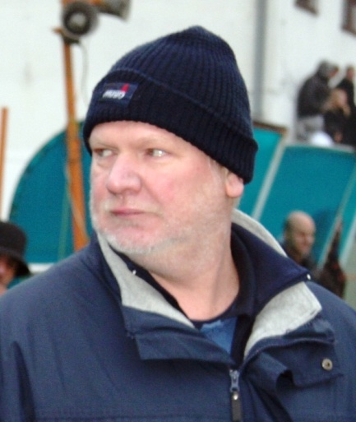
Specijalna zahvalnost
Osnovna Škola “ Miroslav Antić”
Mark Barrett

Slide 17
Prijatelji i Sponzori

Slide 18
Planovi za 2014. godinu
Pokretanje novih klubova
MOZZART Beogradski Pobednik 2014.
15. i 16. Jun 2014.
Ragbi 7 Seniori
Ragbi 7 Žene
Ragbi 15 Veterani - EVRA Festival
Memorijalni Turnir “Boško Strugar 2014.”
Sve mlađe kategorije od U11 do U17

Slide 19
Poruka za kraj
Hvala svima za podršku! Bez svih vas i vašeg angažmana, mi ne bismo bili gde jesmo sada!
Sve vas voli POBEDNIK!

